Slide 1

复变函数论
第四节、解析函数零点的孤立性
及唯一性定理

Slide 2
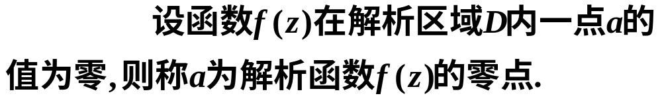
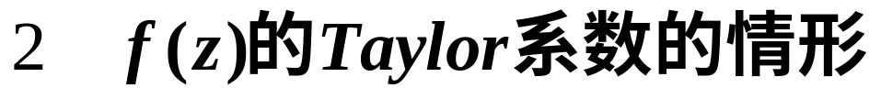
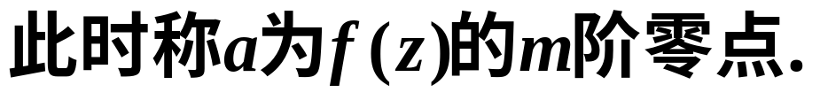

一 解析函数的零点的孤立性
1 定义4.7

Slide 3
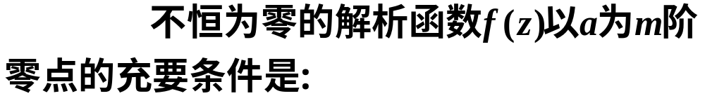
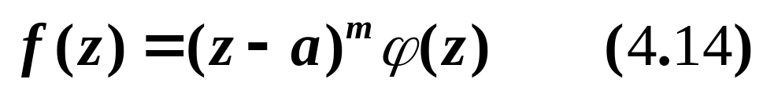
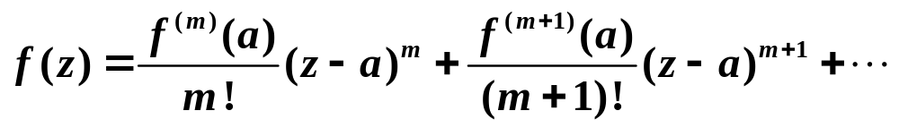
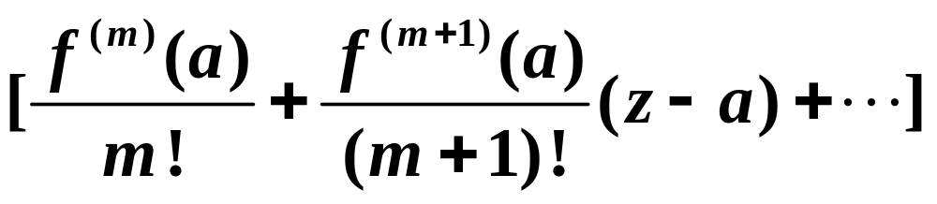
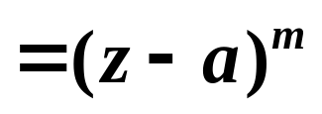
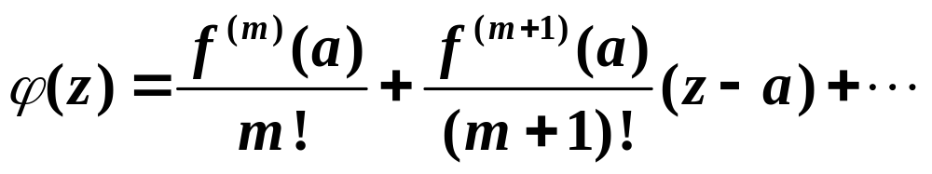
3定理4.17
证明:
“必要性”
由假设,
只要令

Slide 4
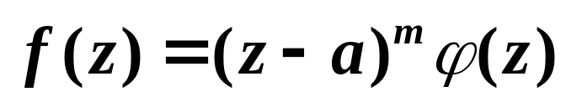
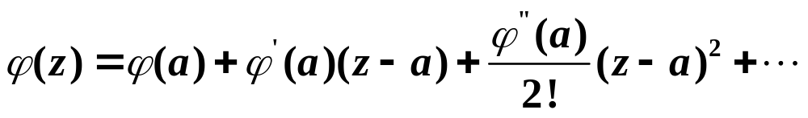
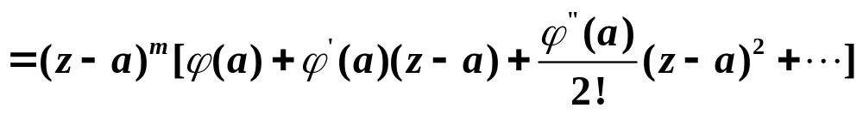
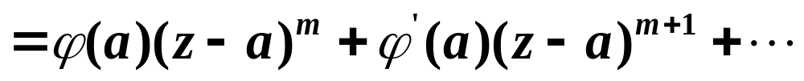
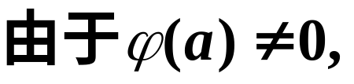
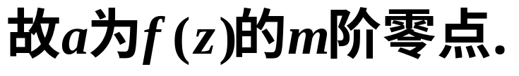
则
“充分性”
故由Taylor定理
又因

Slide 5
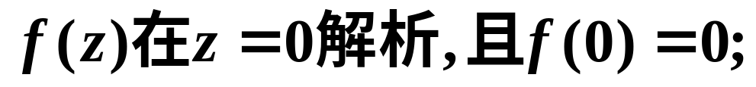
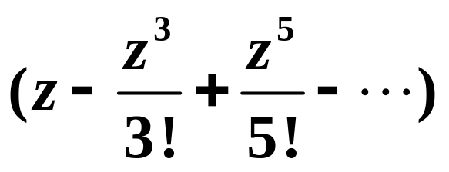
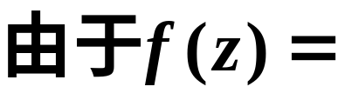

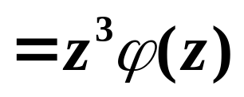
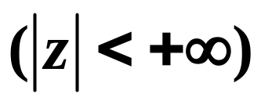
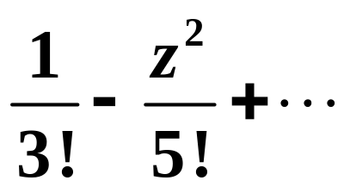
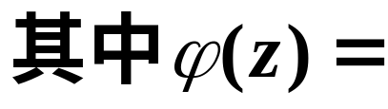
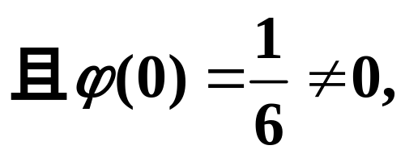
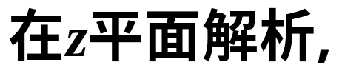
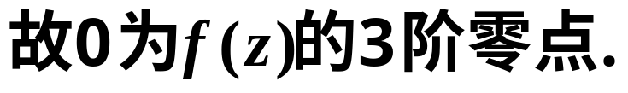
例1
解

Slide 6
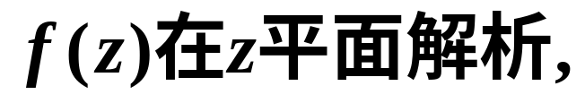
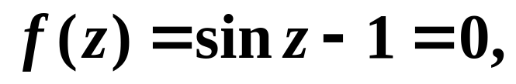
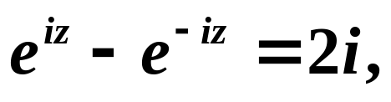
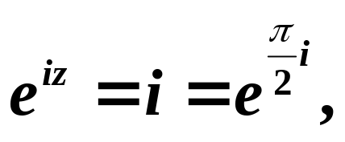
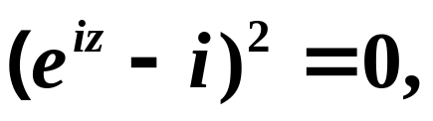
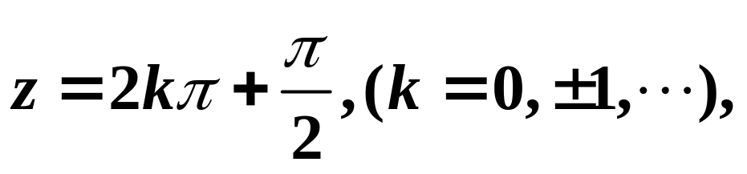
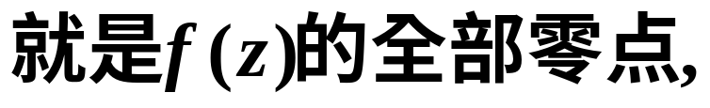
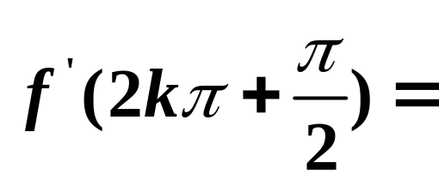
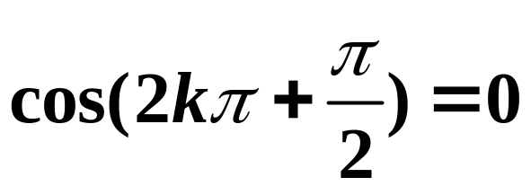
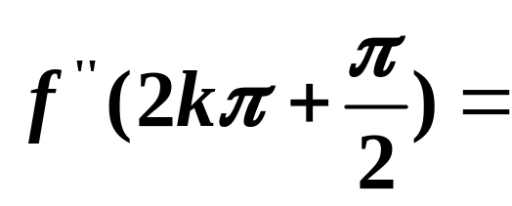
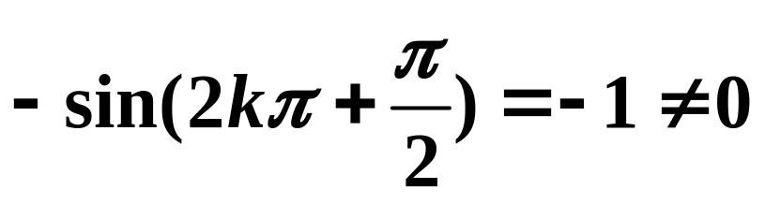
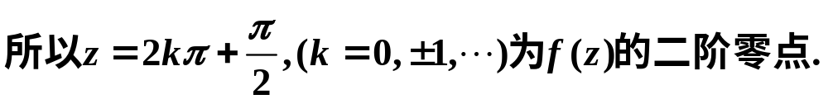
例2
解
由
即
也即
得
故
因为

Slide 7
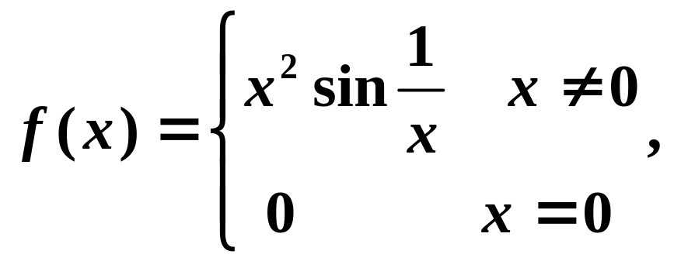
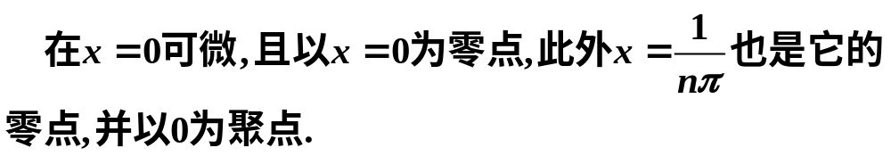
注:
一个实函的零点不一定是孤立的.
如
但在复变函数中,我们有

Slide 8
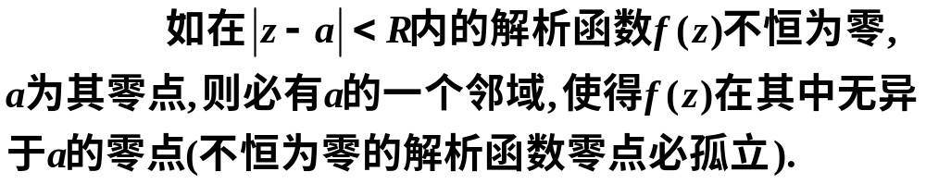
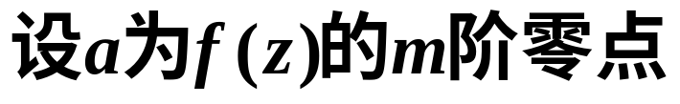
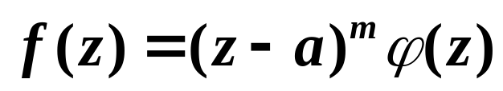
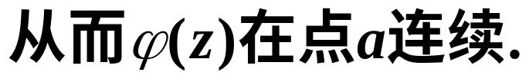
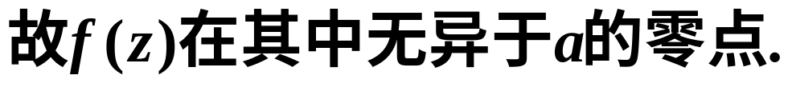
4 定理4.18
证明:
则

Slide 9
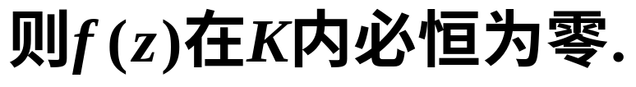
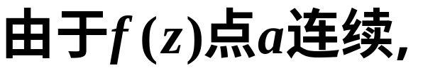
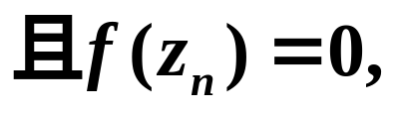
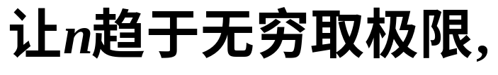
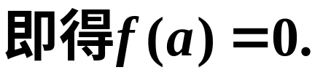
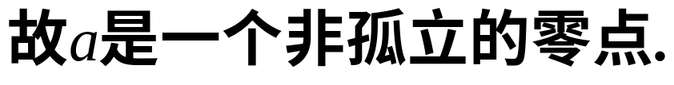

5推论4.19
证明:
注1

Slide 10



注2
如
P173思考题：试举一例，说明f(z)在某区域D内解析且有无穷多个零点，但在D内f(z) ≠0.

Slide 11








二 解析函数的唯一性
1 定理4.20
证明:
由推论4.19,
考虑一般情形:

Slide 12



















由推论4.19有
这样连续下去,可依次证明在

Slide 13










2 推论4.21
例3
证明:
由惟一性定理

Slide 14



3 推论4.22
数分中常见的一些初等函数的幂级数
展开式都可推广到复数域上来.
注1:
如
定理4.20,推论4.21,4.22统称为惟一性定理,它揭示了解析函数一个非常深刻的性质,函数在区域D内的局部值确定了函数在区域D内整体值,即局部与整体之间有着十分密切的关系.
注2

Slide 15



例4
解

Slide 16





故由惟一性定理,

Slide 17








例4
解
则

Slide 18







由惟一性定理知:
故不存在.
(2) 由于函数值点列有
显然它在原点解析,
故合条件的函数存在且为

Slide 19

三 最大模原理
1定理4.23

Slide 20











证明:
“反证”
由平均值定理,只要圆K:
于是

Slide 21











下面证明:
故
矛盾.

Slide 22




因此,我们证明了,
注
解析函数在边界上的最大模可以限制其在区域内的最大模.

Slide 23





2推论4.24
注1:有界闭域上解析函数的最大模只能在边界取得.
注2:Cauchy不等式中

Slide 24







例7
证明:
由最大模原理,
例8
而且

Slide 25








解:
则由题设,
故
此时
与最大模原理相矛盾.

Slide 26

3 最小模原理

Slide 27
作 业
P174习题(一) 11(1,2), 12, 13,14
P176习题（二）11

